Slide 1
OPERACJA OGÓLNOPOLSKA
WYJAZD STUDYJNY
– OD BACÓWKI DO FABRYKI, DOBRE PRAKTYKI
Województwo podkarpackie, 29.08 – 02.09.2017 r.
„Europejski Fundusz Rolny na rzecz Rozwoju Obszarów Wiejskich: Europa inwestująca w obszary wiejskie” „Instytucja Zarządzająca Programem Rozwoju Obszarów Wiejskich 2014-2020 – Minister Rolnictwa i Rozwoju Wsi” „Operacja współfinansowana ze środków Unii Europejskiej w ramach Krajowej Sieci Obszarów Wiejskich Programu Rozwoju Obszarów Wiejskich na lata 2014–2020”
„Projekt opracowany przez Kujawsko-Pomorski Ośrodek Doradztwa Rolniczego w Minikowie”

Slide 2
Historia Zakładu Doświadczalnego IZ PIB Chorzelów Sp. z o.o.
Stanisława Kuczera
„Europejski Fundusz Rolny na rzecz Rozwoju Obszarów Wiejskich: Europa inwestująca w obszary wiejskie” „Instytucja Zarządzająca Programem Rozwoju Obszarów Wiejskich 2014-2020 – Minister Rolnictwa i Rozwoju Wsi” „Operacja współfinansowana ze środków Unii Europejskiej w ramach Krajowej Sieci Obszarów Wiejskich Programu Rozwoju Obszarów Wiejskich na lata 2014–2020’’
„Projekt opracowany przez Kujawsko-Pomorski Ośrodek Doradztwa Rolniczego w Minikowie”

Slide 3
Historia zakładu doświadczalnego w Chorzelowie sięga 1951 roku, kiedy to został on przejęty przez Instytut Zootechniki w Krakowie od Państwowego Instytutu Naukowego Gospodarstwa Wiejskiego w Puławach.

Slide 4
Do grudnia 2000 r. Zakład stanowił integralną część Instytutu Zootechniki w Krakowie jako zaplecze badawcze i rozwojowe. Obecnie funkcjonuje jako spółka z ograniczoną odpowiedzialnością, której głównym zadaniem jest prowadzenie hodowli zarodowej zwierząt, produkcji roślinnej a także wykonywanie prac badawczo – rozwojowych na rzecz Instytutu.

Slide 5
Obecnie w skład Zakładu Doświadczalnego wchodzi 600 ha, w tym ok. 500 ha gruntów ornych. Wykorzystanie gruntów rolnych jak i trwałych użytków zielonych skierowane jest w głównej mierze na zaspokojenie potrzeb paszowych hodowanych zwierząt.

Slide 6
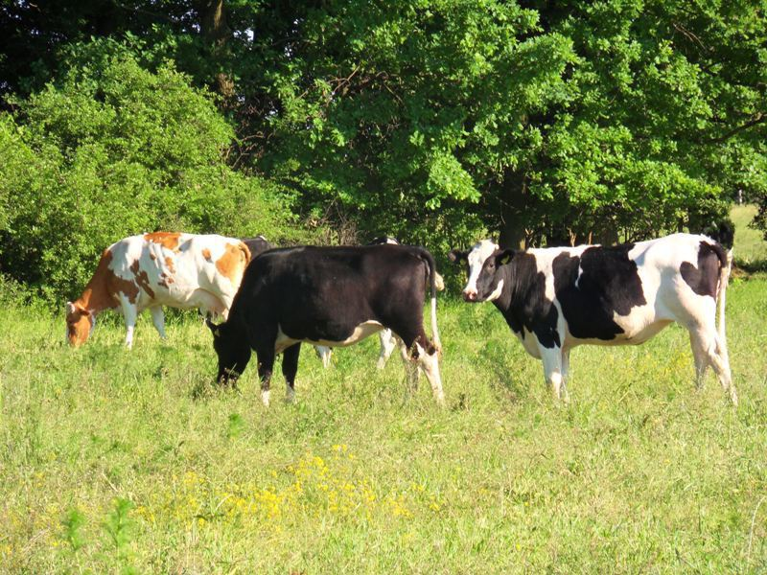
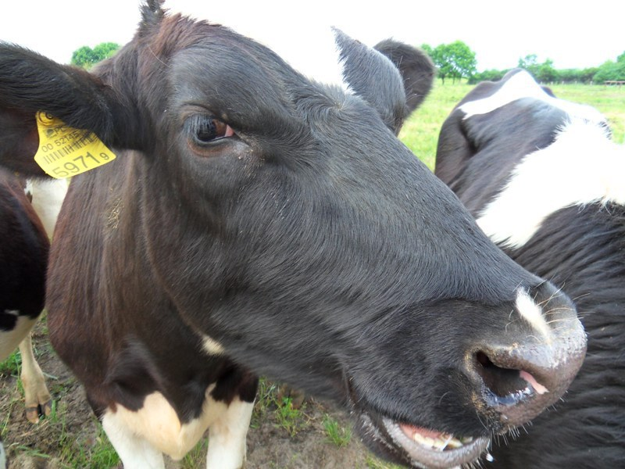
Zakład składa się z kilku działów: - Ferma Krów Mlecznych

Slide 7
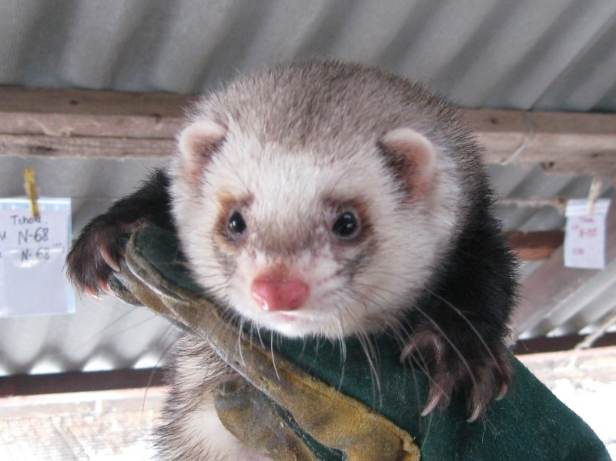
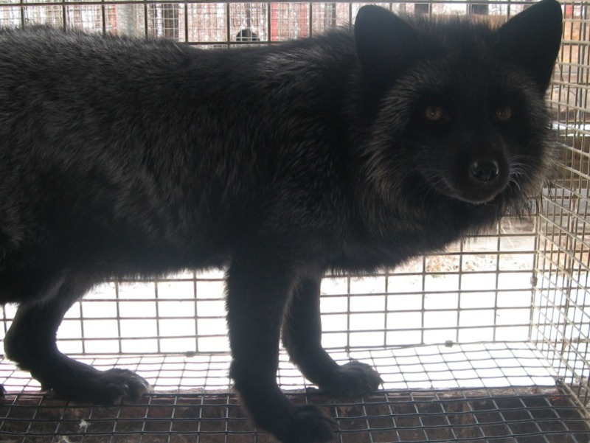
- Ferma Zwierząt Futerkowych

Slide 8
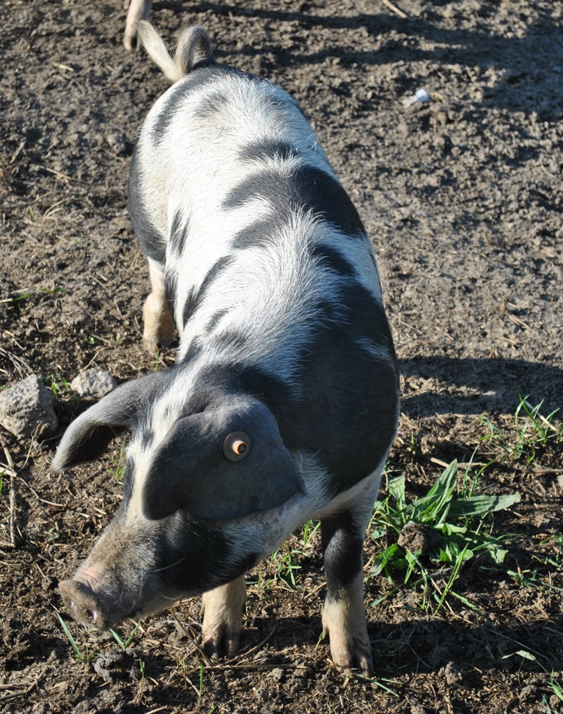
- Stacja Kontroli Użytkowości Rzeźnej Trzody Chlewnej

Slide 9
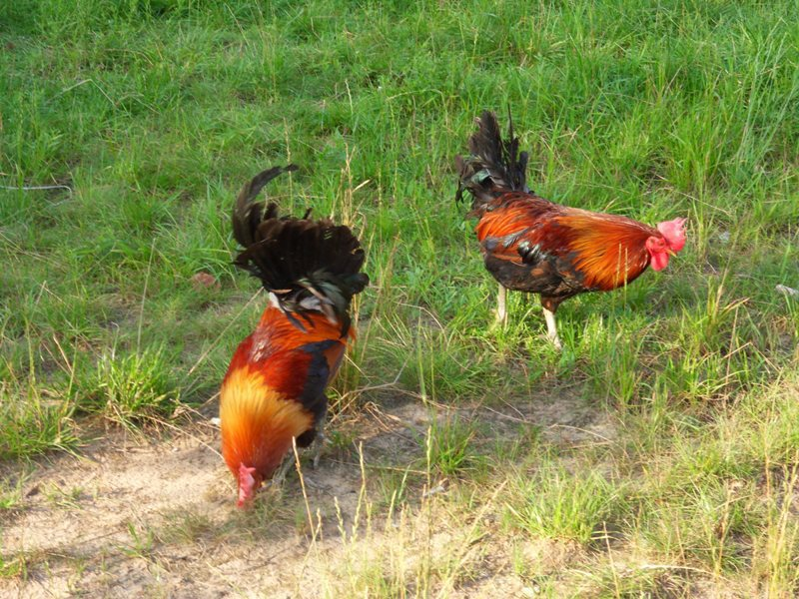
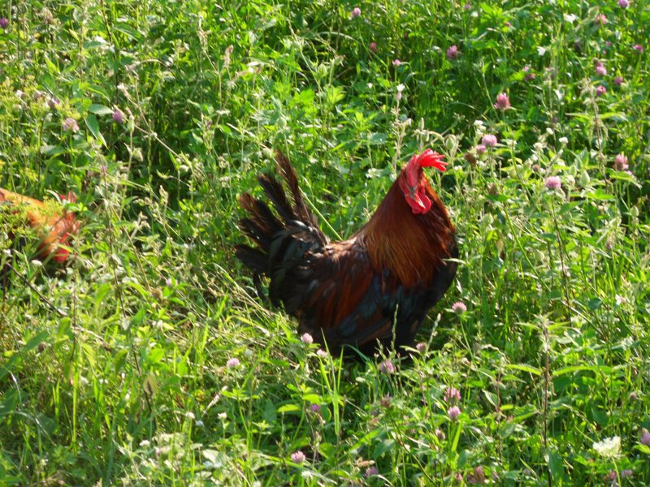
- Fermy kur

Slide 10
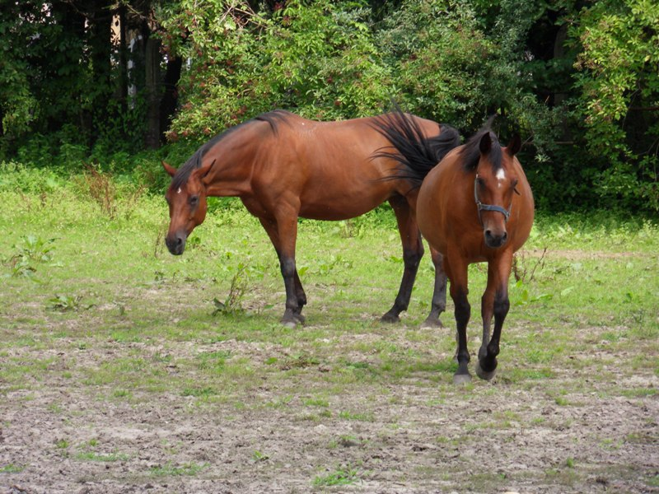
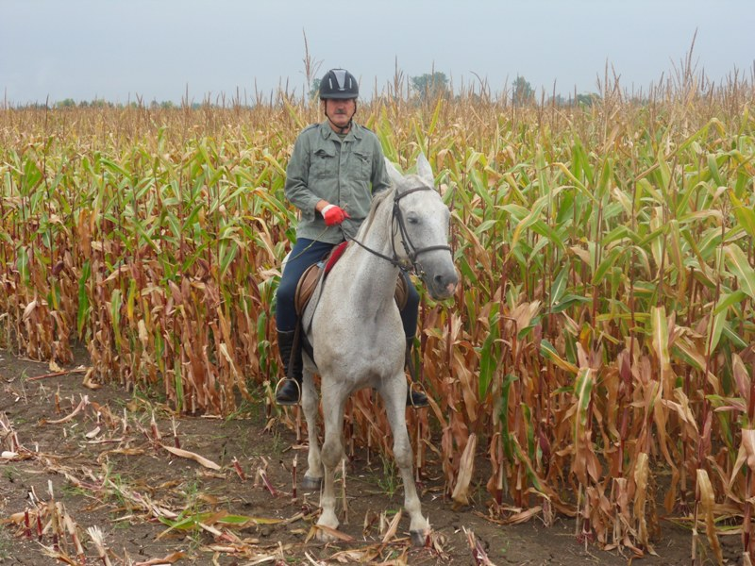
- Stadnina Koni

Slide 11
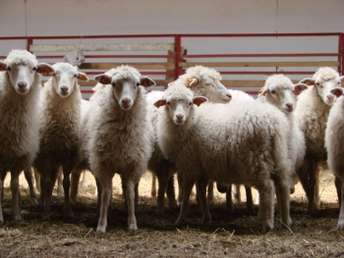
- Hodowli owiec

Slide 12
Od roku 2010 w Zakładzie utrzymywane jest stado zachowawcze owiec rodzimej rasy świniarka.

Slide 13
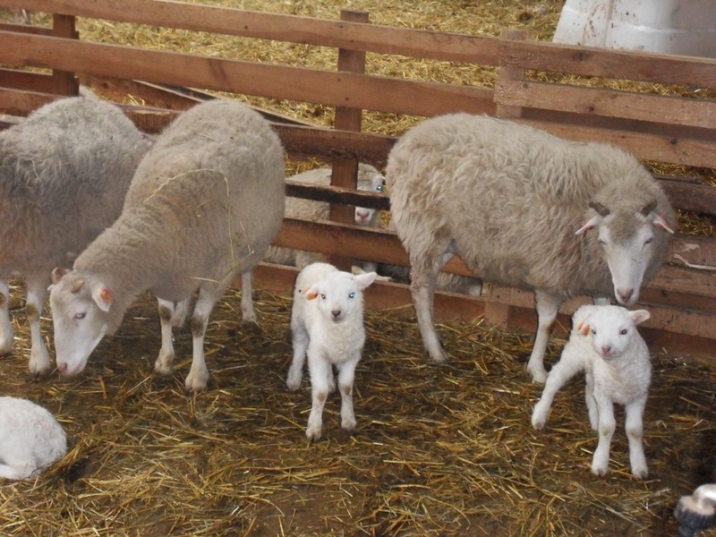

Slide 14
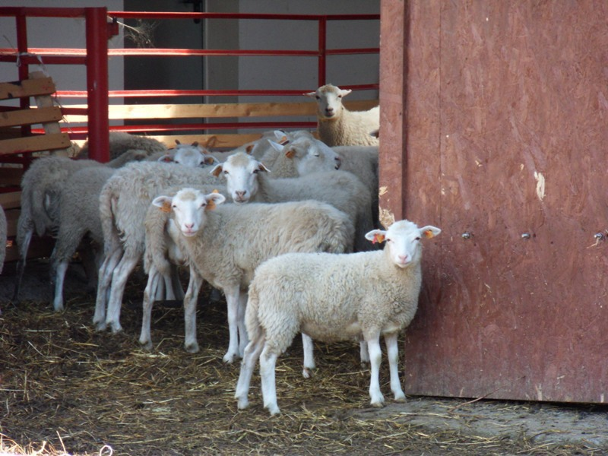

Slide 15
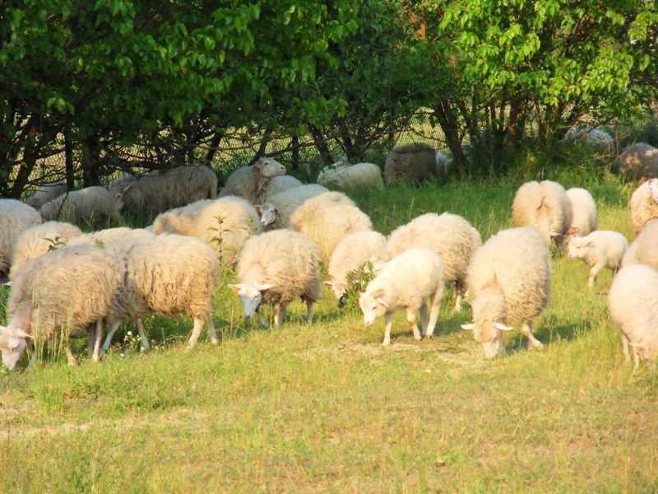
Świniarka jest rodzimą, prymitywną rasą owiec. Pierwotnie występowała na terenie Europy Środkowej. Wypierana poprzez krzyżowanie z bardziej kulturalnymi rasami i odmianami, najdłużej zachowała się we wschodniej części Europy Środkowej. Licznie występowała na terenie niemal całej Polski, będąc podłożem do kształtowania późniejszych szlachetnych typów owiec krzyżówkowych.

Slide 16
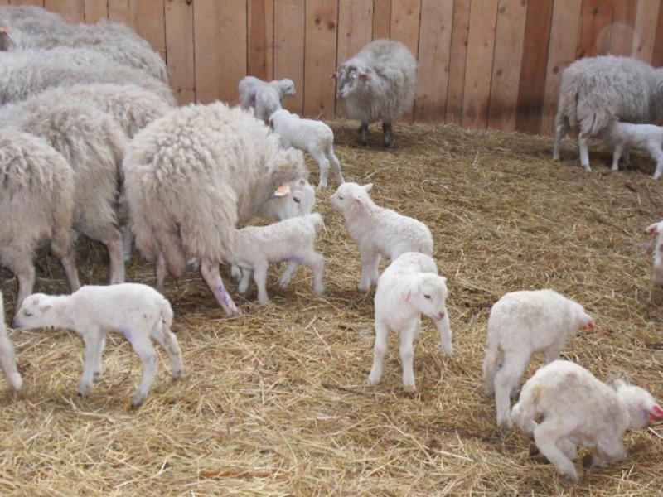
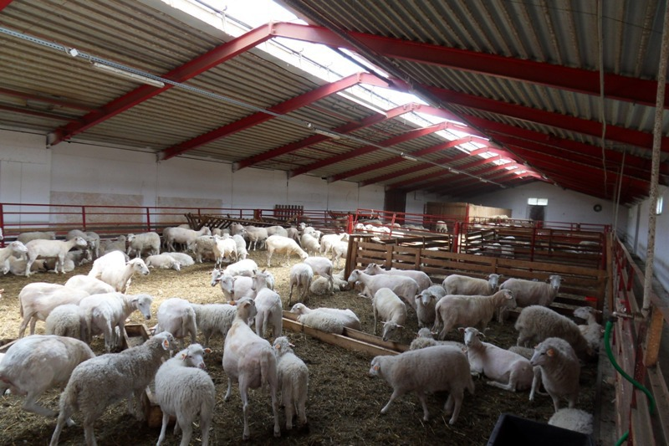
Dziękuję za uwagę

